Slide 1

Possesso
2025-26

Slide 2
Possesso
In Rust, ogni valore introdotto nel programma è posseduto da una ed una sola variabile
Un particolare blocco logico contenuto nel compilatore, detto borrow checker, verifica formalmente questo fatto, per ogni punto dell’esecuzione del programma
Ogni violazione porta ad un fallimento della compilazione
Possedere un valore significa essere responsabili del suo rilascio
Se il valore contiene una risorsa (puntatore ad memoria dinamica, handle di file o socket, …), questa deve essere liberata
Dopodiché occorre restituire al sistema operativo la memoria in cui il valore è memorizzato
Il rilascio avviene quando la variabile che lo possiede esce dal proprio scope sintattico o quando le viene assegnato un nuovo valore
Rust offre un meccanismo (drop) mediante il quale è possibile associare azioni arbitrarie da eseguire prima che sia liberata la memoria
Il rilascio può essere rimandato a dopo, se il contenuto della variabile viene trasferito (mosso) in un’altra variabile: in questo caso la nuova variabile diventa responsabile del suo rilascio

Slide 3
Possesso e rilascio
fn main() {
let mut v = Vec::with_capacity(4); // v possiede il vec
for i in 1..=5 {
v.push(i);
}
println!(“{:?}”,v);
}
v
Stack
4
0
Heap
All’atto della creazione, viene acquisito un blocco sullo heap, il cui puntatore è memorizzato all’interno della struttura dati sullo stack

Slide 4
Possesso e rilascio
fn main() {
let mut v = Vec::with_capacity(4); // v possiede il vec
for i in 1..=5 {
v.push(i);
}
println!(“{:?}”,v);
}
v
i
Stack
4
2
2
Heap
1
2
Inserendo valori all'interno del vettore, lo spazio precedentemente allocato viene via via riempito

Slide 5
Possesso e rilascio
fn main() {
let mut v = Vec::with_capacity(4); // v possiede il vec
for i in 1..=5 {
v.push(i);
}
println!(“{:?}”,v);
}
v
i
Stack
4
3
3
Heap
1
2
3
Inserendo valori all'interno del vettore, lo spazio precedentemente allocato viene via via riempito

Slide 6
Possesso e rilascio
fn main() {
let mut v = Vec::with_capacity(4); // v possiede il vec
for i in 1..=5 {
v.push(i);
}
println!(“{:?}”,v);
}
v
i
Stack
4
4
4
Heap
1
2
3
4
Inserendo valori all'interno del vettore, lo spazio precedentemente allocato viene via via riempito

Slide 7
Possesso e rilascio
fn main() {
let mut v = Vec::with_capacity(4); // v possiede il vec
for i in 1..=5 {
v.push(i);
}
println!(“{:?}”,v);
}
v
i
Stack
8
5
5
Heap
1
2
3
4
5
Se necessario, il blocco viene riallocato, per fare spazio ad un maggior numero di elementi

Slide 8
Possesso e rilascio
fn main() {
let mut v = Vec::with_capacity(4); // v possiede il vec
for i in 1..=5 {
v.push(i);
}
println!(“{:?}”,v);
}
v
Stack
8
5
Heap
1
2
3
4
5
Finché la variabile è in scope, le risorse che possiede sono accessibili

Slide 9
Possesso e rilascio
fn main() {
let mut v = Vec::with_capacity(4); // v possiede il vec
for i in 1..=5 {
v.push(i);
}
println!(“{:?}”,v);
}
Stack
Heap
Quando v esce dal proprio scope sintattico, si occupa di rilasciare le risorse che possiede :
(l’array allocato sullo heap, con tutto il suo contenuto)

Slide 10
Movimento
Quando una variabile viene inizializzata, prende possesso del relativo valore
Se ad una variabile (mutabile) è assegnato un nuovo valore, quello precedentemente posseduto viene rilasciato e la variabile diventa proprietaria del nuovo valore
Se una variabile viene assegnata ad un’altra variabile oppure passata come argomento ad una funzione, il suo contenuto viene MOSSO nella destinazione
La variabile originale cessa di possedere il valore (non ne è più responsabile) ed il possesso passa alla variabile destinazione (o al parametro della funzione invocata)
La variabile originale resta allocata fino a quando non termina la sua visibilità (chiusura del blocco in cui è stata definita)
Eventuali accessi in lettura alla variabile originale porteranno ad errori di compilazione
Eventuali accessi in scrittura alla variabile originale avranno successo e ne riabiliteranno la lettura
La variabile destinazione conterrà una copia bit a bit del valore originale (ammesso che il compilatore non riesca a riusare i dati originali al loro posto)

Slide 11
Movimento
s1
let mut s1 = “hello”.to_string();
println!(“s1: {}”, s1);
let s2 = s1;
println!(“s2: {}”, s2);
//s1 non è più accessibile
Stack
5
5
Heap
h
e
l
l
o

Slide 12
Movimento
s1
let mut s1 = “hello”.to_string();
println!(“s1: {}”, s1);
let s2 = s1;
println!(“s2: {}”, s2);
//s1 non è più accessibile
Stack
5
5
Heap
h
e
l
l
o

Slide 13
Movimento
s1
s2
let mut s1 = “hello”.to_string();
println!(“s1: {}”, s1);
let s2 = s1;
println!(“s2: {}”, s2);
//s1 non è più accessibile
Stack
5
5
5
5
Heap
h
e
l
l
o

Slide 14
Movimento
s1
s2
let mut s1 = “hello”.to_string();
println!(“s1: {}”, s1);
let s2 = s1;
println!(“s2: {}”, s2);
//s1 non è più accessibile
Stack
5
5
5
5
Heap
h
e
l
l
o

Slide 15
Movimento
let mut s1 = “hello”.to_string();
println!(“s1: {}”, s1); // s1: hello
let s2 = s1;
println!(“s2: {}”, s2); // s2: hello, in s1 c’è la stessa cosa:
// ma NON è più accessibile
// s1 = “world”.to_string(); // de-commentando questa riga, s1 torna
// a possedere un valore
println!(“s1.to_uppercase(): {}”, s1.to_uppercase()); // NON possibile senza de-commentare // la riga precedente

Slide 16
Movimento
18 | let mut s1 = "hello".to_string();
| ------ move occurs because `s1` has type `String`, which does not implement the `Copy` trait
19 | println!("s1: {}", s1);
20 | let s2 = s1;
| -- value moved here
...
23 | println!("s1.to_uppercase(): {}", s1.to_uppercase());
| ^^^^^^^^^^^^^^^^^ value borrowed here after move

Slide 17
Copia
Alcuni tipi, tra cui quelli numerici, sono definiti copiabili
Implementano il tratto Copy
Quando un valore viene assegnato ad un’altra variabile o usato come argomento in una chiamata a funzione, il valore originale rimane accessibile in lettura
Questo è possibile quando il valore contenuto non costituisce una “risorsa” che richiede ulteriori azioni di rilascio
I tipi semplici e le loro combinazioni (tuple e array di numeri, ad esempio) sono copiabili
Così come sono copiabili i riferimenti a valori non mutabili
I riferimenti a valori mutabili NON sono copiabili
Da un punto di vista del codice generato, non cambia nulla tra copia e movimento
L’istruzione di assegnazione o il passaggio come argomento comporta la duplicazione (bit a bit) del valore originale
Semplicemente, in caso di copia, il borrow checker non impedisce l’ulteriore accesso in lettura al dato originale

Slide 18
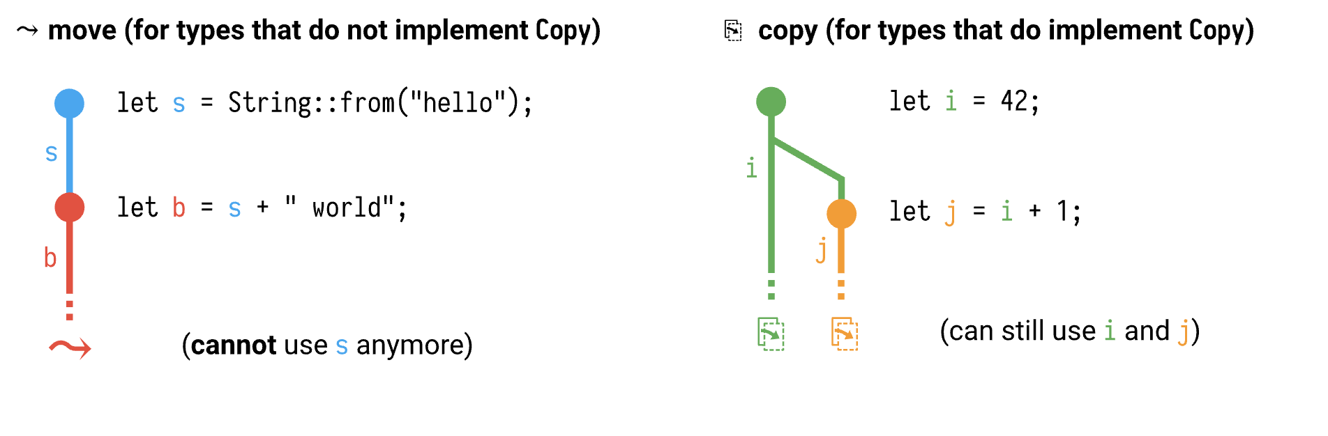
Copia e movimento

Slide 19
Copia e movimento
let string1 = "Hello".to_string();
let string2 = string1; //da qui in poi, string1 è inaccessibile in lettura
//a meno che non venga riassegnato
let num1: i32 = 3;
let num2 = num1; //nessun vincolo su num1!
string1
string2
num1
num2
Stack
5
5
5
5
3
3
Heap
H
e
l
l
o

Slide 20
Clonazione
I tipi che implementano il tratto Clone possono essere duplicati invocando il metodo clone()
A differenza della copia e del movimento, la clonazione può comportare una copia in profondità dei valori
Di conseguenza, il costo della clonazione può essere elevato
L'implementazione dell'operazione di clonazione è modificabile dal programmatore
L'implementazione di copia e movimento, invece, è sotto il controllo esclusivo del compilatore ed è basata sull'invocazione della funzione memcpy(...)
Affinché un tipo possa implementare il tratto Copy, occorre che implementi anche il tratto Clone
Tuttavia, non occorre che le due implementazioni coincidano

Slide 21
Clonazione
s1
let mut s1 = "hi".to_string();
let s2 = s1.clone();
s1.push('!');
println!("s1: {}", s1); //hi!
println!("s2: {}", s2); //hi
Stack
2
2
Heap
h
i

Slide 22
Clonazione
s1
s2
let mut s1 = "hi".to_string();
let s2 = s1.clone();
s1.push('!');
println!("s1: {}", s1); //hi!
println!("s2: {}", s2); //hi
Stack
2
2
2
2
Heap
h
i
h
i

Slide 23
Clonazione
s1
s2
let mut s1 = "hi".to_string();
let s2 = s1.clone();
s1.push('!');
println!("s1: {}", s1); //hi!
println!("s2: {}", s2); //hi
Stack
4
3
2
2
Heap
h
i
h
i
!

Slide 24
Clonazione
s1
s2
let mut s1 = "hi".to_string();
let s2 = s1.clone();
s1.push('!');
println!("s1: {}", s1); //hi!
println!("s2: {}", s2); //hi
Stack
4
3
2
2
Heap
h
i
h
i
!

Slide 25
Clonazione
s1
s2
let mut s1 = "hi".to_string();
let s2 = s1.clone();
s1.push('!');
println!("s1: {}", s1); //hi!
println!("s2: {}", s2); //hi
Stack
4
3
2
2
Heap
h
i
h
i
!

Slide 26
Box<T>
Una variabile locale è SEMPRE allocata sullo stack
Questo si estende di una quantità pari alla dimensione del valore che deve essere memorizzato nella variabile
Quando la variabile esce dal proprio scope sintattico (quando, cioè, il programma raggiunge la fine del blocco in cui la variabile è stata definita), lo stack si contrae ed il valore viene rilasciato
In alcune situazioni non è nota la dimensione del dato che deve essere memorizzato
In altri, occorre prolungare il tempo di vita del valore oltre quello del blocco sintattico in cui è definito
In altri ancora, la dimensione del valore è maggiore della dimensione dello stack
In queste occasioni si può allocare un oggetto sullo heap, utilizzando il tipo generico Box<T>
Una variabile di questo tipo contiene un puntatore al valore

Slide 27
Box<T>
Si alloca un valore di tipo Box con il costrutto let b = Box::new(v); dove v è un qualsiasi valore
Questa istruzione definisce la variabile b che conterrà un puntatore ad un blocco allocato sullo heap che a sua volta contiene il valore v
Si accede al valore contenuto nel blocco con l’espressione *b
Se la variabile b è definita come mutabile, è possibile modificare il contenuto a cui si punta con l’espressione *b = …;
Quando l’esecuzione del programma raggiungerà la fine del blocco di codice in cui la variabile b è stata definita (fine del sua visibilità sintattica), il blocco sarà rilasciato
A meno che il contenuto di b (il puntatore al blocco) sia stato mosso in un’altra variabile

Slide 28
Box<T>
fn useBox() {
let i = 4;
let mut b = Box::new( (5, 2) );
(*b).1 = 7;
println!("{:?}", *b); // (5,7)
println!("{:?}", b); // (5,7)
}
i
Stack
4
Heap

Slide 29
Box<T>
fn useBox() {
let i = 4;
let mut b = Box::new( (5, 2) );
(*b).1 = 7;
println!("{:?}", *b); // (5,7)
println!("{:?}", b); // (5,7)
}
i
b
Stack
4
Heap
5
2

Slide 30
Box<T>
fn useBox() {
let i = 4;
let mut b = Box::new( (5, 2) );
(*b).1 = 7;
println!("{:?}", *b); // (5,7)
println!("{:?}", b); // (5,7)
}
i
b
Stack
4
Heap
5
7

Slide 31
Box<T>
fn useBox() {
let i = 4;
let mut b = Box::new( (5, 2) );
(*b).1 = 7;
println!("{:?}", *b); // (5,7)
println!("{:?}", b); // (5,7)
}
i
b
Stack
4
Heap
5
7

Slide 32
Box<T>
fn useBox() {
let i = 4;
let mut b = Box::new( (5, 2) );
(*b).1 = 7;
println!("{:?}", *b); // (5,7)
println!("{:?}", b); // (5,7)
}
i
b
Stack
4
Heap
5
7

Slide 33
Box<T>
fn useBox() {
let i = 4;
let mut b = Box::new( (5, 2) );
(*b).1 = 7;
println!("{:?}", *b); // (5,7)
println!("{:?}", b); // (5,7)
}
Stack
Heap

Slide 34
Box<T>
fn makeBox(a: i32) -> Box<(i32,i32)> {
let r = Box::new( (a, 1) );
return r;
}
fn main() {
let b = makeBox(5);
let c = b.0 + b.1;
}
b
Stack
Heap

Slide 35
Box<T>
fn makeBox(a: i32) -> Box<(i32,i32)> {
let r = Box::new( (a, 1) );
return r;
}
fn main() {
let b = makeBox(5);
let c = b.0 + b.1;
}
b
a
Stack
5
Heap

Slide 36
Box<T>
fn makeBox(a: i32) -> Box<(i32,i32)> {
let r = Box::new( (a, 1) );
return r;
}
fn main() {
let b = makeBox(5);
let c = b.0 + b.1;
}
b
a
r
Stack
5
Heap
5
1

Slide 37
Box<T>
fn makeBox(a: i32) -> Box<(i32,i32)> {
let r = Box::new( (a, 1) );
return r;
}
fn main() {
let b = makeBox(5);
let c = b.0 + b.1;
}
b
a
r
Stack
5
Heap
5
1

Slide 38
Box<T>
fn makeBox(a: i32) -> Box<(i32,i32)> {
let r = Box::new( (a, 1) );
return r;
}
fn main() {
let b = makeBox(5);
let c = b.0 + b.1;
}
b
Stack
Heap
5
1

Slide 39
Box<T>
fn makeBox(a: i32) -> Box<(i32,i32)> {
let r = Box::new( (a, 1) );
return r;
}
fn main() {
let b = makeBox(5);
let c = b.0 + b.1;
}
b
c
Stack
6
Heap
5
1

Slide 40
Box<T>
fn makeBox(a: i32) -> Box<(i32,i32)> {
let r = Box::new( (a, 1) );
return r;
}
fn main() {
let b = makeBox(5);
let c = b.0 + b.1;
}
Stack
Heap

Slide 41
Riferimenti
Per risolvere i problemi di accesso, Rust introduce diverse forme di puntatori, volte a rendere espliciti responsabilità e diritti di chi le maneggia
Il borrow checker si occupa di garantire che il codice complessivamente scritto sia conforme a tali regole e impedisce la compilazione in caso contrario
Un riferimento è un puntatore in sola lettura ad un blocco di memoria posseduto da un’altra variabile
Permette di accedere ad un valore senza trasferirne la proprietà
Il riferimento può esistere solo mentre esiste la variabile che possiede il dato a cui punta
Non serve usare l'operatore *, quando si accede al valore tramite l’operatore .

Slide 42
Riferimenti
let mut point = (1.0, 0.0); //point possiede il valore
let reference = &point; //reference PUÒ accedere al valore in lettura
//finché ESISTE point
//point NON PUÒ essere modificato finché ESISTE reference
println!(“({}, {})”, reference.0, reference.1);
point = (2.0, 3.0); //tentativi di accesso a reference oltre questa linea
//generano errore

Slide 43
Riferimenti e prestiti
Un riferimento prende a prestito (borrows) l’indirizzo di memoria in cui esiste il valore
Fino a che il riferimento è accessibile, non è possibile modificare il valore, né tramite il riferimento (che ha accesso in sola lettura), né tramite la variabile che possiede il valore
E’ possibile creare ulteriori riferimenti a partire dal dato originale o da altri riferimenti ad esso
I riferimenti sono copiabili: viene duplicato il puntatore
Il compilatore (attraverso il borrow checker) garantisce che un riferimento punti SEMPRE ad un dato valido
Finché esiste almeno un riferimento, il dato originale non potrà essere né modificato né distrutto

Slide 44
Riferimenti mutabili
A partire da una variabile che possiede un valore è possibile estrarre UN SOLO riferimento mutabile per volta
Si crea un riferimento mutabile con la sintassi let r = &mut v;
Mentre esiste un riferimento mutabile...
Non possono esistere riferimenti semplici (in sola lettura)
Non è possibile modificare né muovere la variabile che possiede il valore
E’ possibile creare un riferimento mutabile solo se la variabile che possiede il dato è dichiarata mutabile a sua volta

Slide 45
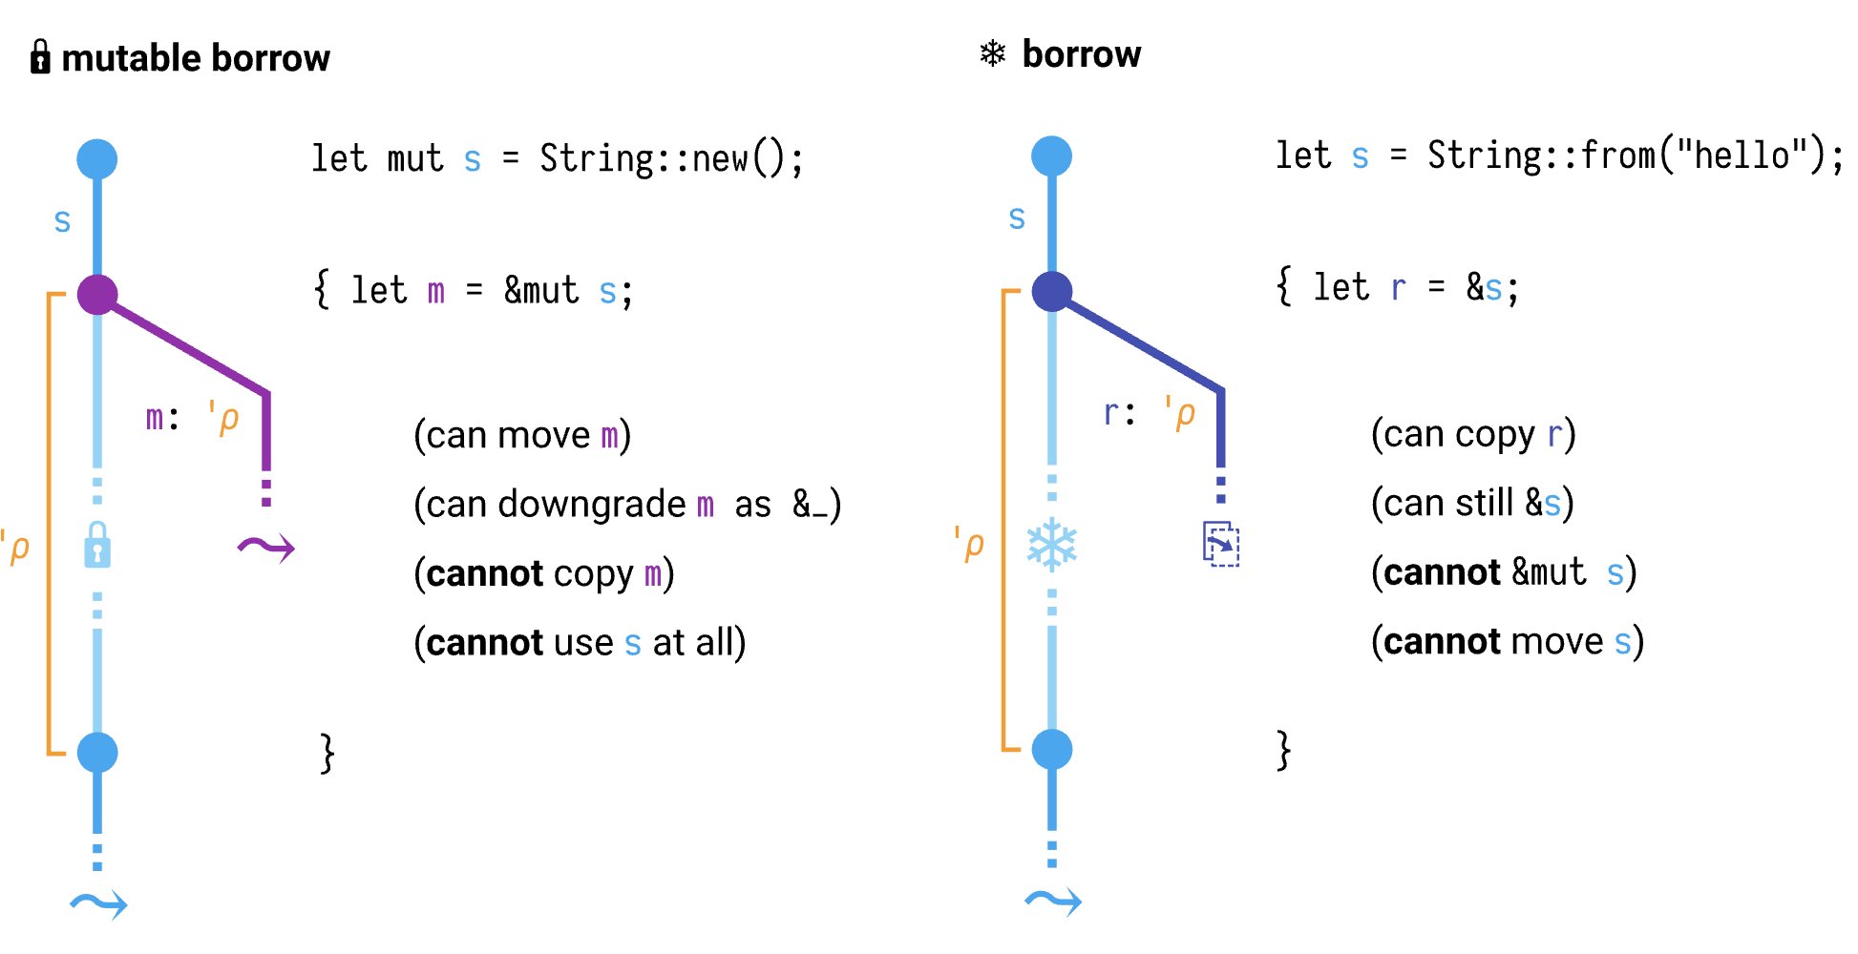
Riferimenti

Slide 46
Riferimenti: disposizione in memoria
https://github.com/pretzelhammer/rust-blog/blob/master/posts/sizedness-in-rust.md
I riferimenti sono implementati diversamente in base al tipo puntato
Puntatori semplici, se il compilatore conosce la dimensione del dato puntato
Puntatore + dimensione ( fat pointer), se la dimensione del dato è solo nota in fase di esecuzione
Puntatore doppio, se il tipo di dato puntato è noto solo per l’insieme di tratti che implementa
let i: i32 = 10;
let r1: &i32 = &i;
let a: [i32;3] = [1,2,3];
let r2: &[i32] = &a;
i:
10
a:
1
2
3
r1:
r2:
3
simple pointer
fat pointer

Slide 47
Riferimenti: disposizione in memoria
r3: &dyn Write
let f: File = File::create(“test.txt”);
let r3: &dyn Write = &f;
double pointer
vtable
fn drop() {...}
size
fn write(...) {...}
aligment
[ hidden implementation ]
fn write_vectored(...) {...}
f: File
fn is_write_vectored(...) {...}
fn flush(...) {...}

Slide 48
Tempo di vita dei riferimenti
Il borrow checker garantisce che tutti gli accessi ad un riferimento avvengano solo in un intervallo di tempo (righe) compreso in quelle in cui il dato esiste
Serve ad impedire il fenomeno dei dangling pointer
L’insieme delle righe in cui si fa accesso al riferimento costituisce il suo lifetime
Tale informazione è mantenuta, dal compilatore, insieme alle informazioni che descrivono il tipo del riferimento e non ha nessuna rappresentazione in fase di esecuzione
Sebbene in molte situazioni possa essere omesso, il tempo di vita di un riferimento può essere espresso nella firma del tipo, nel seguente modo:
&'a NomeTipo, dove a è un identificativo qualsiasi e il simbolo ' (tick) serve a qualificarlo come tempo di vita
Tale notazione è utile in quelle situazioni in cui occorre imporre vincoli sulla durata relativa dei tempi di vita di due o più riferimenti
Se un riferimento è valido per l’intera durata di un programma, viene indicato con la notazione &'static NomeTipo
Una stringa espressa in formato letterale ( “some string” ) ha come tipo &'static str, in quanto la sequenza di caratteri viene allocata dal compilatore nella sezione delle costanti e non viene mai rilasciata

Slide 49
Tempo di vita dei riferimenti
Per essere lecito, il tempo di vita di un riferimento deve essere contenuto nel tempo di vita del valore a cui punta
Il borrow checker si fa carico di garantire tale vincolo
Questo richiede di esplicitare il tempo di vita quando si memorizza un riferimento all’interno di una struttura dati o si usa un riferimento come valore di ritorno di una funzione
Questi due casi saranno trattati dettagliatamente in seguito
Il vincolo (apparentemente ovvio) di esistenza in vita dei vincoli dovrebbe essere alla base anche di tutti gli usi dei puntatori in C e C++
Poiché, però, in questi linguaggi non viene tracciato il tempo di vita, il compilatore non è in grado di identificare la presenza di dangling pointers, né identificare eventuali problemi di non rilascio o doppio rilascio, come invece avviene in Rust

Slide 50
Esistenza in vita
{
let r;
{
let x = 1;
r = &x;
}
assert_eq!(*r, 1);
}
error: `x` does not live long enough
|
9 | r = &x;
| ^^ borrowed value does not live long enough
10 |
11 | }
| - `x` dropped here while still borrowed
12 |
13 | assert_eq!(*r, 1);
| ----------------- borrow later used here

Slide 51
Esistenza in vita
{
let r;
{
let x = 1;
r = &x;
}
assert_eq!(*r, 1);
}
Intervallo di esistenza di x
qualunque riferimento ad x, non può eccedere questo periodo

Slide 52
Esistenza in vita
{
let r;
{
let x = 1;
r = &x;
}
assert_eq!(*r, 1);
}
Intervallo di validità di r
il valore memorizzato al suo interno deve avere una vita che si estende per tutto questo periodo

Slide 53
Esistenza in vita
{
let r;
{
let x = 1;
r = &x;
}
assert_eq!(*r, 1);
}
Violazione dei vincoli
Non è possibile soddisfare entrambi i vincoli

Slide 54
Esistenza in vita
Le regole, ovviamente, valgono anche quando si crea un riferimento ad una parte di una struttura dati più grande
L’esistenza in vita del riferimento deve essere inclusa in quella della struttura a cui punta
let v = vec![1, 2, 3];
let r = &v[1]; // v deve durare più a lungo di r
Se, al contrario si memorizzano dei riferimenti in una struttura, tutti questi riferimenti devono avere una durata di vita maggiore della struttura dati in cui sono memorizzati

Slide 55
Esistenza in vita
{
let mut v = Vec::new();
{
let a = 1;
v.push(&a);
}
println!("{:?}", v);
}
error[E0597]: `a` does not live long enough
--> src/main.rs:5:14
|
5 | v.push(&a);
| ^^ borrowed value does not live long enough
6 | }
| - `a` dropped here while still borrowed
7 | println!("{:?}", v);
| - borrow later used here

Slide 56
Riferimenti e funzioni
Se una funzione riceve un parametro di tipo riferimento (mutabile o meno), il tempo di vita del riferimento diventa parte integrante della firma della funzione
E’ necessario infatti che tutte le operazioni eseguite dalla funzione sul riferimento siano compatibili con la validità del dato memorizzato al suo interno
fn f(p: &i32) { … } ⇒ fn f<'a>(p: &'a i32) { … }
Il compilatore provvede in molti casi a effettuare autonomamente la riscrittura indicata (lifetime elision)
Se la funzione riceve più riferimenti, può essere necessario indicare se il loro tempo di vita sia vincolato al più breve o se siano disgiunti
Nel primo caso si usa un solo identificatore fn f<'a>(p1: &'a i32, p2:&'a i32) { … }
Nel secondo si usano etichette diverse fn f<'a, 'b>(p1: &'a i32, p2:&'b i32) { … }

Slide 57
Riferimenti e funzioni
Uno dei casi più frequenti in cui il compilatore non riesce a dedurre il corretto tempo di vita è legato a funzioni che restituiscono un riferimento, estratto da una delle strutture dati ricevute in ingresso
In tale caso occorre annotare il tipo restituito con la corretta etichetta
fn f<'a, 'b>(p1: &'a Foo, p2:&'b Bar) -> &'b i32 { /*…*/ return &p2.y; }
Se la funzione memorizza il riferimento ricevuto in ingresso in una struttura dati, il compilatore deduce che il tempo di vita della struttura in cui il riferimento è memorizzato deve essere incluso o coincidente con il tempo di vita del riferimento
Se questo non avviene, il compilatore identifica l’errore e impedisce alla compilazione di avere successo

Slide 58
Riferimenti e funzioni
fn f(s: &str, v: &mut Vec<&str>) {
v.push(s);
}
error: lifetime mismatch
|
1 | fn f(s: &str, v: &mut Vec<&str>) {
| ---- ----
| |
| these two types are declared with different lifetimes...
2 | v.push(s);
| ^ ...but data from `s` flows into `v` here

Slide 59
Riferimenti e funzioni
fn f<'a>(s: &'a str, v: &'a mut Vec<&str>) {
v.push(s);
}
error: explicit lifetime required in the type of `v`
|
1 | fn f<'a>(s: &'a str, v: &'a mut Vec<&str>) {
| ----------------- help: add explicit lifetime `'a` to the type of `v`: `&'a mut Vec<&'a str>`
2 | v.push(s);
| ^ lifetime `'a` required

Slide 60
Riferimenti e funzioni
fn f<'a>(s: &'a str, v: &'a mut Vec<&'a str>) {
v.push(s);
}
fn main() {
let mut v: Vec<&str> = Vec::new();
{
let s= String::from("abc");
v.push(&s);
}
println!("{:?}",v);
}
error: `s` does not live long enough
|
9 | v.push(&s);
| ^^ borrowed value does not live long enough
10 | }
| - `s` dropped here while still borrowed
11 | println!("{:?}",v);
| - borrow later used here

Slide 61
Riferimenti e funzioni
Se una funzione ha due o più riferimenti in ingresso e un riferimento in uscita, il compilatore non è in grado di decidere (senza eseguire il codice) da quale parametro provenga il riferimento in uscita
L’inserimento degli identificatori nella firma della funzione risolve questa ambiguità
fn f<'b, 'c>(x: &'b S, y: &'c S) -> &'c u8 { ... }
let v1 = S(1);
let mut v2 = S(2);
let r = f(&v1, &v2); // Sappiamo che r è basato su v2,
// che rimane nello stato di prestito
// mentre v1 viene rilasciato e può evolvere
v2 = v1; // Questa operazione crea un problema!
print_byte(r); // Qui finisce il prestito di r (e di v2)

Slide 62
Riferimenti e funzioni
Lo scopo degli identificatori relativi al ciclo di vita è duplice:
Per il codice che invoca la funzione (chiamante), essi indicano su quale, tra gli indirizzi in ingresso, è basato il risultato in uscita
Per il codice all’interno della funzione (chiamato), essi garantiscono che vengano restituiti solo indirizzi cui è lecito accedere per (almeno) il tempo di vita indicato
All’atto dell’invocazione, gli identificatori forniti dal programmatore (o inseriti automaticamente dal compilatore, quando possibile) sono legati all’effettivo intervallo minimo (espresso come insieme di linee di codice) nel quale il valore da cui il prestito è stato preso debba restare bloccato per non violare le assunzioni su cui la funzione è basata
Tentativi di modificare il valore originale da cui il prestito è preso prima che il tempo di vita sia trascorso portano ad errori di compilazione che costituiscono la base della robustezza del sistema di possesso e prestito offerto da Rust

Slide 63
Riferimenti e strutture dati
Lo stesso tipo di ragionamento vale se il dato viene salvato all’interno di una qualsiasi struttura dati
Rust verifica che il valore a cui si punta abbia un tempo di vita maggiore o uguale del tempo di vita della struttura dati
Questo richiede di esplicitare il tempo di vita della struttura rispetto al tempo di vita dei riferimenti in essa contenuti
Se una struttura che contiene riferimenti è contenuta, a sua volta, in un’altra struttura, anche quest’ultima deve avere il tempo di vita esplicitato
struct User<'a> {
id: u32,
name: &'a str,
}
struct Data<'a> {
user: User<'a>,
password: String,
}

Slide 64
Elisione dei tempi di vita
Rust, per default, provvede ad assegnare, ad ogni riferimento presente in una struttura dati o tra i parametri di una funzione, un tempo di vita distinto
Tali tempi di vita si propagano al codice che fa uso di tale struttura dati e, in assenza di ambiguità, non richiede di esplicitare gli identificatori dei tempi di vita
struct Point {
x: &i32,
y: &i32,
}
fn scale(r: &i32, p: Point) -> i32 {
r * (p.x * p.x + p.y * p.y)
}
struct Point<'a,'b> {
x: &'a i32,
y: &'b i32,
}
fn scale<'a,'b,'c> (r: &'a i32, p: Point<'b, 'c>) -> i32 {
r * (p.x * p.x + p.y * p.y)
}

Slide 65
Elisione dei tempi di vita
Se una funzione restituisce un riferimento o un tipo che contiene - direttamente o indirettamente - un riferimento, occorre disambiguare il tempo di vita del valore ritornato
Se c’è un solo parametro in ingresso dotato di tempo di vita, Rust assume che quello debba essere il tempo di vita del risultato
Se sono presenti più parametri in ingresso con tempo di vita, tocca al programmatore esplicitare quale debba essere il tempo di vita da associare al risultato
Nel caso di metodi che accedono a self tramite un riferimento, Rust assume che il tempo di vita da associare al risultato sia quello del riferimento a self
Questo parte dal presupposto che se un metodo di un oggetto restituisce un dato preso a prestito (borrow), questo sia stato preso dai dati posseduti dall’oggetto stesso

Slide 66
Possesso - riassunto delle regole
Ciascun valore ha un unico possessore (variabile o campo di una struttura)
Il valore viene rilasciato (drop) quando il possessore esce dal proprio scope o quando al possessore viene assegnato un nuovo valore
Può esistere, al più, un singolo riferimento mutabile ad un dato valore
Oppure, possono esistere molti riferimenti immutabili al medesimo valore
Ma fintanto che ne esiste almeno uno, il valore non può essere mutato
Tutti i riferimenti devono avere una durata di vita inferiore a quella del valore a cui fanno riferimento

Slide 67
Puntatori in Rust
Proprietà | &T | Box<T>
Possesso | No: prestito | Si: possessore unico
Rilascio | A carico del possessore | Automatico al termine dello scope
Validità | Garantita dal compilatore | Garantita in fase di esecuzione
Nullabilità | Mai nullo | Mai nullo
Aliasing e mutabilità | Controllata: o molti riferimenti in sola lettura o un solo riferimento mutabile | Soggetta alla regole del possesso (no aliasing)

Slide 68
Slice
Una slice (fetta) è una VISTA di una sequenza contigua di elementi, la cui lunghezza NON è nota in fase di compilazione, ma disponibile durante l’esecuzione
Internamente viene rappresentata come fat pointer: una tupla di due elementi, il primo dei quali punta al primo valore della sequenza, mentre il secondo indica il numero di elementi consecutivi
Una slice di elementi T ha tipo [T]
Una slice non possiede i dati cui fa riferimento
Questi appartengono sempre ad un’altra variabile, da cui la slice viene derivata
Tutti i valori contenuti sono garantiti essere inizializzati, gli accessi sono verificati in fase di esecuzione
E’ possibile ricavare una slice a partire da un array, ma anche da altri tipi di contenitori (std::Vec<T>, String, Box<[T]>, …)
let a: [i32; 5] = [1, 2, 3, 4, 5]; // a è un array di 5 interi
let s = &a[1..3]; // s è una slice formata da 2 elementi [2,3]
let two = s[0]; // two contiene il valore 2

Slide 69
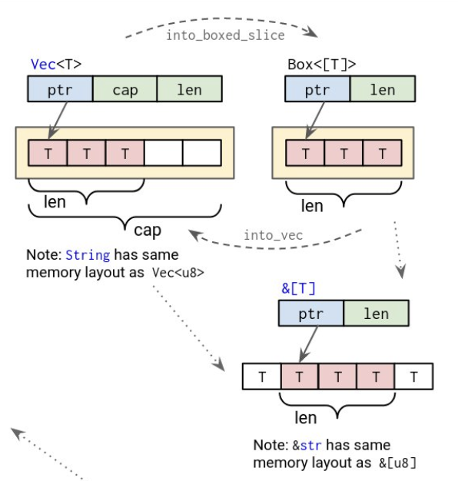
Slice

Slide 70
Vantaggi introdotti dal concetto di possesso
Un programma Rust, pur non avendo un garbage collector, offre molteplici garanzie relative alla correttezza degli accessi in memoria e del rilascio delle risorse
Non esiste il concetto di riferimento nullo e, di conseguenza, non c’è il rischio di dereferenziarlo
Poiché il borrow checker vigila sulle assegnazioni dei riferimenti e sugli intervalli temporali in cui essi sono effettivamente usati impedendo accessi illeciti, non c’è il rischio di originare errori di segmentazione o accesso illegale ad aree ristrette di memoria, né la possibilità di avere riferimenti ad aree già rilasciate (dangling pointer)
Poiché in ogni istante il borrow checker è in grado di determinare la dimensione di un blocco di memoria cui un riferimento punta, non possono verificarsi buffer overflow né buffer underflow
Per lo stesso motivo, gli iteratori offerti da Rust non eccedono mai i loro limiti

Slide 71
Vantaggi introdotti dal concetto di possesso
Tutte le variabili sono immutabili per default e occorre una dichiarazione esplicita per renderle mutabili
Questo obbliga il programmatore a riflettere attentamente sul come e dove i dati debbano essere modificati e su quale sia il ciclo di vita di ciascun valore
Il modello di possesso non riguarda solo la gestione della memoria, ma anche la gestione delle risorse contenute in un valore
Come socket di rete, handle di file e database, descrittori dei dispositivi, …
L’assenza di un garbage collector impedisce comportamenti non deterministici
In particolare, la sospensione totale del funzionamento ogni qual volta occorra ricompattare la memoria

Slide 72
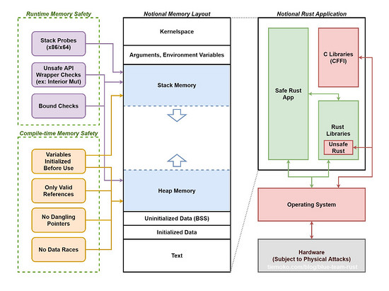
Disposizione in memoria

Slide 73

Per saperne di più
Rust Ownership by Example
https://depth-first.com/articles/2020/01/27/rust-ownership-by-example/
Carrellata di esempi, progressivamente più articolati, per illustrare il concetto di possesso
Understanding Ownership in Rust with Examples
https://medium.com/coinmonks/understanding-ownership-in-rust-with-examples-73835ba931b1
Altro articolo introduttivo che illustra i diversi aspetti collegati al possesso
Rust Lifetimes: A Complete Guide to Ownership and Borrowing
https://earthly.dev/blog/rust-lifetimes-ownership-burrowing/
Approfondimento sul concetto di tempo di vita di un valore e gestione dei prestiti
Effective Rust - Item 14: Understand lifetimes
https://www.lurklurk.org/effective-rust/lifetimes.html
Altra trattazione dettagliata del concetto di tempo di vita, parte di un libro più ampio con molti altri contenuti utili

Slide 74
Test rapidi: copia movimento, aliasing e mutabilità
fn main() {
let i1 = 1;
let i2 = i1;
let s1 = String::from("Sistemi");
let s2 = s1; // [A] Cosa succede qui?
println!("Intero: {}", i1); // [B] Questa riga compila?
println!("Stringa: {}", s1); // [C] Questa riga compila?
}
fn main() {
let mut v = vec![1, 2, 3];
let r1 = &v; // Prestito condiviso
let r2 = &v; // Secondo prestito condiviso
v.push(4); // [D] Posso modificare v qui?
println!("{:?}", r1);
}

Slide 75
Test rapidi: la semantica di Box, riferimenti
fn main() {
let b1 = Box::new(10); // Allocazione su Heap
let b2 = b1; // [E] Movimento o Copia?
// println!("{}", b1); // [F] cosa capita se si // toglie il commento?
}
fn get_data() -> &String {
let s = String::from("Locale");
&s // [G] Cosa succede qui?
}
fn main() {
let r = get_data();
}

Slide 76
Test rapidi: durata in vita
// [H] Questa firma è sufficiente?
fn longest(x: &str, y: &str) -> &str {
if x.len() > y.len() { x }
else { y }
}
fn main() {
let s1 = String::from("lunga");
let res;
{
let s2 = String::from("corta");
res = longest(&s1, &s2); // [I]
}
println!("Il più lungo è {}", res);
}

